Slide 1
PENDAPATAN PER KAPITA atau INCOME PER CAPITA (IPC)
Tujuan Pembelajaran
Dengan mempelajari bab ini, Anda diharapkan mampu:
Menjelaskan pendapatan per kapita

Slide 4
Pendapatan per Kapita
Pendapatan per kapita adalah tingkat rata-rata pendapatan penduduk suatu negara pada periode tertentu dengan jumlah penduduk di negara tersebut
Bagaimana penghitungan pendapatan per kapita?
Gross National Product
Pendapatan per kapita = --------------------------------
Jumlah Penduduk
Tingkatan pendapatan per kapita menurut Bank Dunia
Keterangan | Tingkat Pendapatan per Kapita
Low income economies | US$955 atau kurang
Lower middle income economies | US$956–US$3.895
Upper middle income economies | US$3.896–US$12.055
High income economies | US$12.055 atau lebih

Slide 5
13
. Pendapatan Per Kapita
Pengertian Pendapatan Per Kapita
Pengertian pendapatan per kapita adalah pendapatan rata-rata penduduk suatu negara
Pendapatan per kapita$=\frac{PDRB}{jumlah penduduk}$
Kegunaan perhitungan pendapatan per kapita
Untuk melihat perbandingan kesejahteraan masyarakat suatu negara dari tahun ke tahun
Perbandingan kesejahteraan suatu negara dengan negara lain
Perbandingan tingkat standar hidup suatu negara dengan negara lain
Sebagai data untuk mengambil kebijakan di bidang ekonomi

Slide 6
Contoh perhitungan pendapatan per kapita secara nominal : PNB (Produk Nasional Bruto) untuk harga yang sedang berlaku adalah : 1.300.567 miliar rupiah, dengan Jumlah penduduk : 262.000.000 Kita bisa mendapatkan pendapatan per kapita dengan rumus PNB Harga yang sedang berlaku : Jumlah Penduduk Sehingga = 1.300.567 miliar rupiah : 262.000.000 = Rp 0.0049639961832061 miliar rupiah = Rp 4.963.996 juta

Slide 7
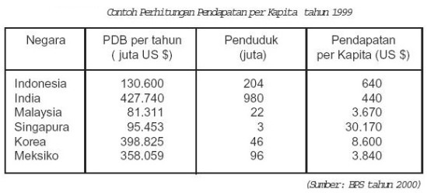
14
2. Tinggi rendahnya pendapatan per kapita dipengaruhi oleh PDRB dan jumlah penduduk. Pendapatan per kapita memiliki hubungan positif dengan PDRB dan hubungan negatif dengan jumlah penduduk

Slide 8
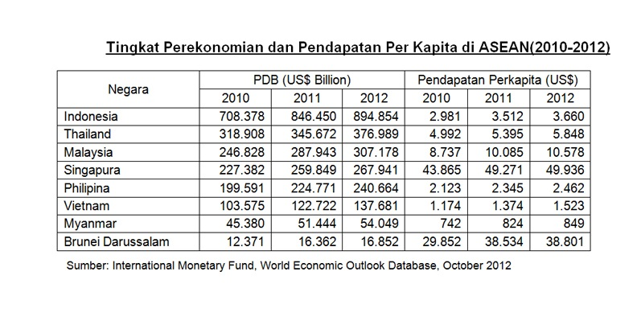
15
3. Perbandingan Pendapatan Per Kapita
Bank dunia membagi negara-negara atas empat kelompok
Negara berpendapatan rendah (pendapatan per kapita < $1035)
Negara berpendapatan menengah bawah (pendapatan per kapita $1036-$4085)
Negara berpendapatan menengah tinggi (pendapatan per kapita $4085-$12615)
Negara berpendapatan tinggi (pendapatan per kapita >12616)

Slide 9
16
Let’s go to the next lesson!

